Slide 1
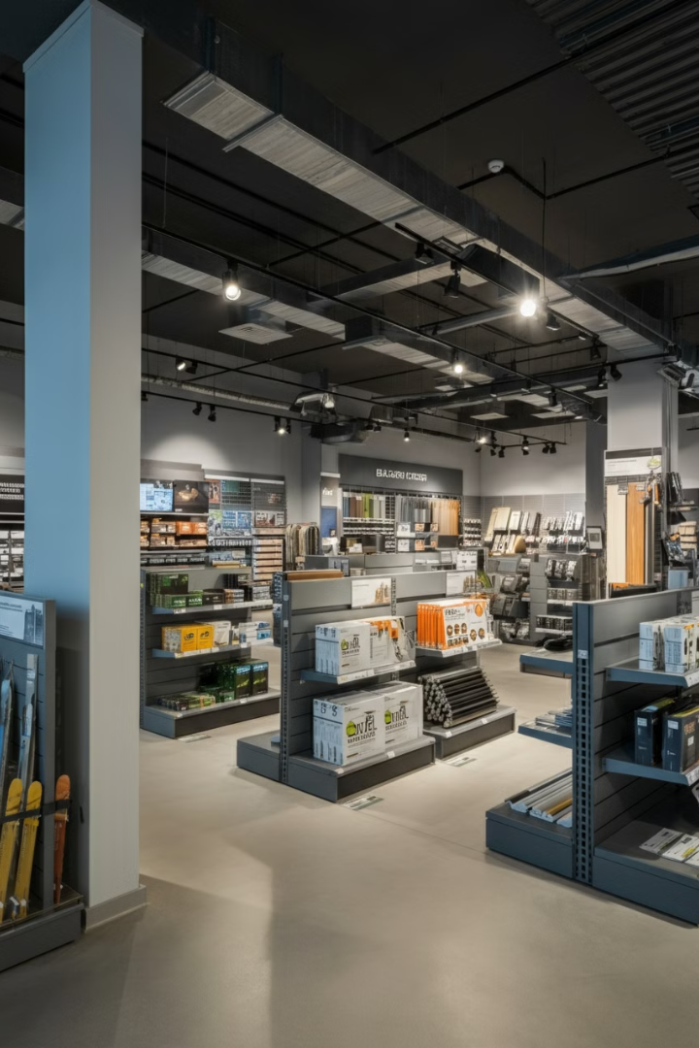
Classificando Produtos: Uma Jornada Inovadora para Sua Loja de Materiais de Construção
Bem-vindos à apresentação do nosso modelo inovador de classificação de produtos, que visa revolucionar a experiência de compra em lojas de materiais de construção.

Slide 2
Visão geral da loja de material de construção
Tradicional
Moderno
Lojas de materiais de construção tradicionais enfrentam desafios como a dificuldade de encontrar produtos, tempo perdido procurando itens específicos e a falta de personalização da experiência de compra.
Com nosso modelo de classificação de produtos, você poderá oferecer uma experiência de compra simplificada, com navegação intuitiva, recomendações personalizadas e um atendimento mais ágil.

Slide 3

Jornada do cliente
1
Entrada
O cliente entra na loja com uma necessidade específica, buscando um produto ou solução para um projeto.
2
Navegação
Através da interface intuitiva, o cliente encontra facilmente os produtos desejados, navegando por categorias, marcas e filtros.
3
Informações
O cliente acessa informações detalhadas sobre os produtos, incluindo descrições, especificações, preços e avaliações.
4
Compra
O cliente escolhe os produtos desejados e finaliza a compra de forma rápida e segura, com diversas opções de pagamento.

Slide 4
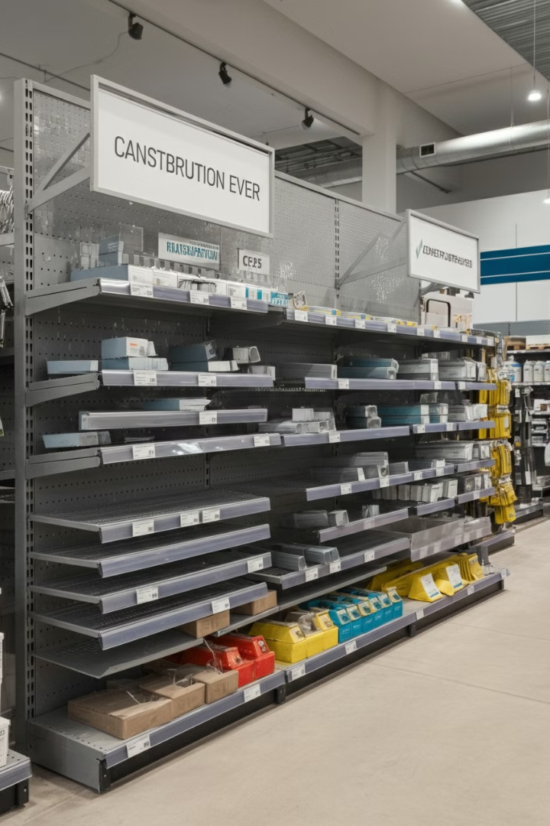
Categorização de produtos
Materiais de construção
Ferramentas
Tijolo, cimento, areia, pedra, blocos, telhas, madeira, gesso, revestimentos.
Serras, martelos, parafusadeiras, furadeiras, lixadeiras, chaves de fenda, chaves de boca, alicates.
Ferragens
Instalações hidráulicas
Parafusos, pregos, porcas, arruelas, dobradiças, maçanetas, puxadores, roldanas.
Canos, conexões, válvulas, torneiras, chuveiros, descargas, sifões, registros.

Slide 5
Atributos dos produtos
Marca
Material
Tamanho
Cor
Ajuda o cliente a identificar a qualidade e reputação do produto, oferecendo confiança na escolha.
Informa sobre a composição do produto, influenciando a durabilidade, resistência e aplicação ideal.
Permite que o cliente escolha o tamanho adequado para a sua necessidade, evitando compras desnecessárias.
Possibilita a personalização e harmonização com outros elementos do projeto, satisfazendo o gosto individual do cliente.

Slide 6




Algoritmos de Recomendação
Recomendações personalizadas
1
Oferecer sugestões de produtos que se adaptam às preferências individuais de cada cliente.
Baseado em histórico de compras
2
Analisar compras anteriores para prever produtos que o cliente pode gostar.
Filtragem colaborativa
3
Comparar as preferências do cliente com outros clientes que compraram produtos semelhantes.
Recomendações de conteúdo
4
Sugerir produtos relacionados a itens que o cliente está navegando ou pesquisando.

Slide 7
Experiência do Usuário
Facilidade de Navegação
1
Encontrar os produtos desejados com rapidez e precisão, através de uma interface intuitiva e organizada.
Informações Detalhadas
2
Acesso a informações completas sobre cada produto, incluindo descrições, imagens, especificações e avaliações.
Recomendações Personalizadas
3
Receber sugestões relevantes de produtos, com base em suas preferências e histórico de compras.
Compra Simples e Segura
4
Finalizar a compra de forma rápida e segura, com diversas opções de pagamento e entrega.

Slide 8






Próximos Passos
Parceria
Análise de Dados
Vamos trabalhar juntos para implementar o modelo de classificação de produtos.
Coletaremos dados sobre seus produtos para personalizar o modelo.
Desenvolvimento
Suporte
Integraremos o modelo à sua plataforma online e aplicativo.
Oferecemos treinamento e suporte contínuo para garantir o sucesso do modelo.

